Slide 1
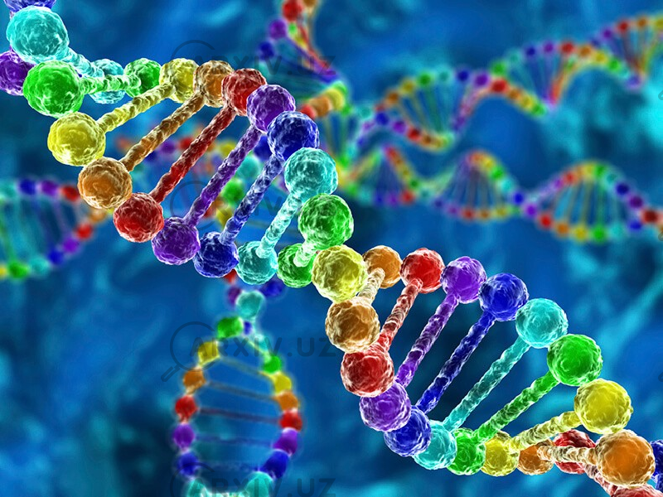

BIOLOGIYA
10 - SINF
MAVZU:
Irsiyatning xromosoma nazariyasi
‘
‘

Slide 2
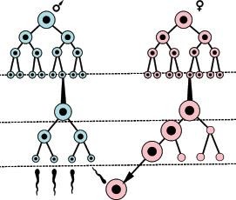
O‘tgan dars mavzusini mustahkamlash
Spermatogenez
Ovogenez
To‘rtta bosqichdan iborat:
Ko‘payish
O‘sish
Yetilish
Shakllanish

Slide 3
O‘tgan dars mavzusini mustahkamlash
Konyugansiya – gomologik xromosomalarning yonma-yon joylashuvi
Krossingover – gomologik xromosomalarning qismlari bilan almashinuvi

Slide 4
DARS REJASI
Birikkan holda irsiylanish
Morgan tajribasi
To‘liq birikish
Chala birikish
Genetik xarita tuzish
Xromosoma nazariyasi

Slide 5
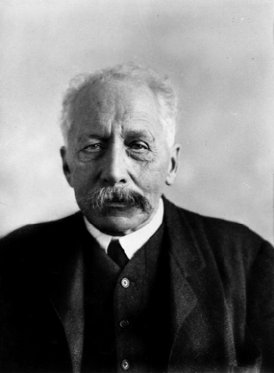
BIRIKKAN HOLDA IRSIYLANISH
1906 yilda U.Betson va R.Pennet xushbo‘y no‘xatni chang donasi shakli va gulining rangi bo‘yicha tajriba olib borganlarida, olingan natijalar Mendelning 3-qonuniga to‘g‘ri kelmasligini aniqlaydilar. Tajribada faqat ota-ona belgilariga ega avlodlar hosil bo‘ldi.
U.Betson

Slide 6
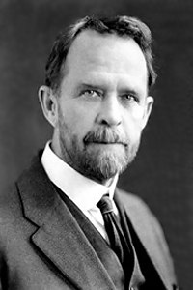
BIRIKKAN HOLDA IRSIYLANISH
Morgan va uning shogirdlari tomonidan o‘tkazilgan tajribalar ham buni isbotladi. Belgilarning mustaqil irsiylanishi genlar nogomologik xromosomalarda joylashsagina mustaqil irsiylanishi, aksincha bitta xromosomada joylashsa, birikkan holda irsiylanishi aniqlandi.
T. Morgan

Slide 7
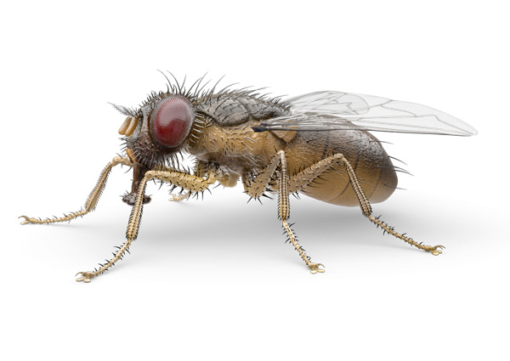
BIRIKKAN HOLDA IRSIYLANISH
Morgan o‘z tajribalarini drozofila pashshasida o‘tkazadi. Sababi:
serpusht – 10-15 kunda yangi nasl beradi;
xromosoma soni kam – 8ta;
irsiy belgilari ko‘p – qanoti uzunligi, tanasi rangi, ko‘zining rangi va h.

Slide 8
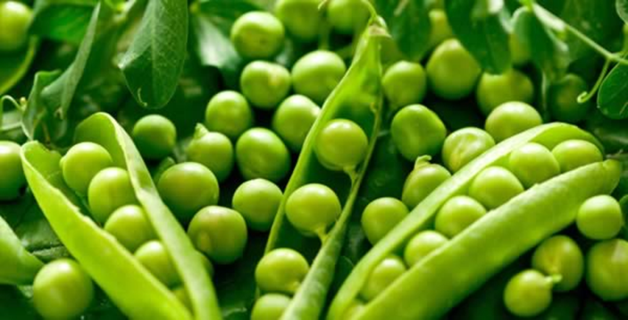
BIRIKKAN HOLDA IRSIYLANISH
Bitta xromosomada bir qancha genlar joylashgan. Bu genlar birikish guruhini tashkil etadi va xromosomalarning gaploid to‘plamiga teng bo‘ladi. Masalan:
Odamda 46ta xromosoma bo‘lsa,
23ta birikish guruhi mavjud.
No‘xatda - 14, 7
Olchada - 32, 16
Makkajo‘xorida - 20, 10
Drozofilada - 8, 4
Shimpanzeda - 48, 24

Slide 9
BIRIKKAN HOLDA IRSIYLANISH
Drozofilada
A – kulrang tana
a – qora tana
B – normal qanot
b – kalta qanot

Slide 10
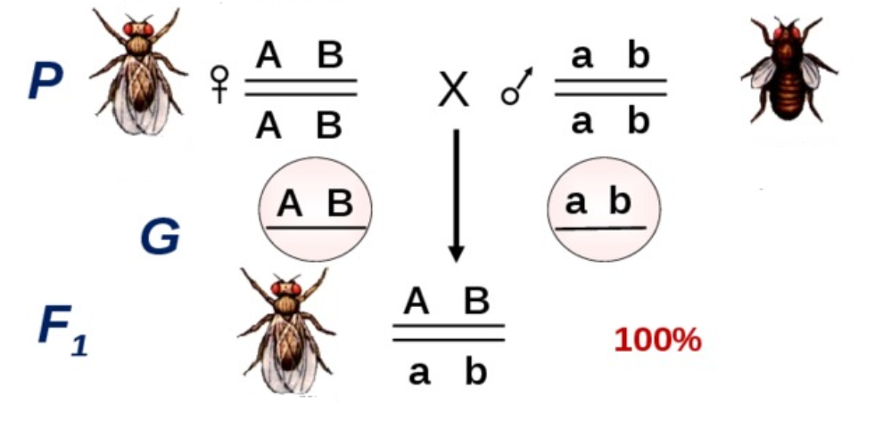
MORGAN TAJRIBASI

Slide 11
TO‘LIQ BIRIKISH
Digeterozigota organizmlar bekross chatishtirilganda avlodda 1:1 nisbatda ajralish boradi. Bu tajribada genlarning to‘liq birikkanligini ko‘rish mumkin. Ya’ni genlar xromosomada bir-biriga yaqin joylashgan va krossingover kuzatilmaydi.

Slide 12
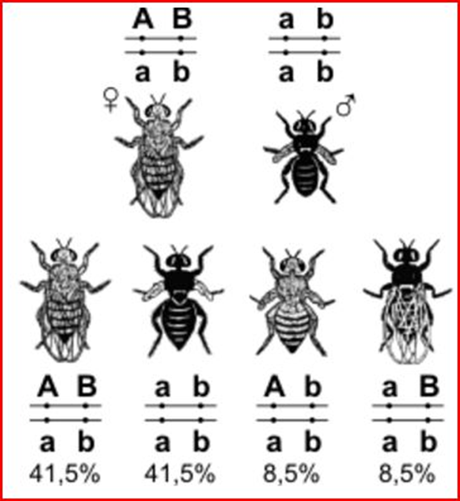
CHALA BIRIKISH
Bu tajriba bir necha marota o‘tkazilganda, ajralish kuzatilgan, lekin 1:1:1:1 nisbatda emas, balki ota-onaga o‘xshash organizmlar ko‘proq, farqlanuvchilari esa kam miqdorda hosil bo‘ladi. Chunki,
A va B geni yaqin joylashganligi uchun krossingover jarayonining sodir bo‘lish ehtimoli kam.

Slide 13
KONYUGATSIYA VA KROSSINGOVER
Krossingover natijasida hosil bo‘lgan gametalar krossoverlar, krossingoverga uchramagan gametalar esa nokrossoverlar deyiladi.

Slide 14
GENETIK XARITA
Genetik xarita – genlarning xromosomadagi o‘rnini belgilab beradi. Ota-onadan farq qiluvchi organizmlar foiziga ko‘ra genlar orasidagi masofani aniqlash mumkin.
1% krossingover = 1 morganida

Slide 15
XROMOSOMA NAZARIYASI
Genlar xromosomalarda ma’lum bir chiziqli ketma-ketlikda joylashgan.
Har bir gen xromosomada o‘z o‘rniga ega, allel genlar gomologik xromosomalarning bir xil lokuslarida joylashgan.
Bitta xromosomada joylashgan genlar birikish guruhini hosil qiladi, birikish guruhi soni xromosomalarning gaploid soniga teng.

Slide 16
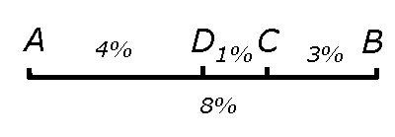
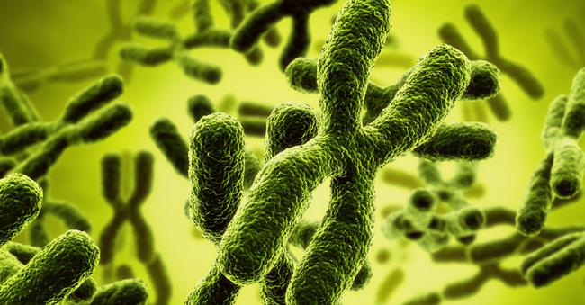
XROMOSOMA NAZARIYASI
Krossingover jarayonida genlarning birikishi buzilishi mumkin, bunda rekombinant xromosomalar hosil bo‘ladi, genlar orasidagi masofa qancha uzoq bo‘lsa, krossingover shuncha ortadi.
Rekombinatsiya foizi asosida genlar orasidagi masofa aniqlanadi, genetik xarita tuziladi.

Slide 17
Mustaqil bajarish uchun topshiriqlar
N | Matn | ha/yo‘q
1. | Tahliliy chatishtirish bekkross deyiladi
2. | No‘xatda bo‘g‘imli dukkak dominant holda irsiylanadi
3. | G‘o‘za tolasining novvotrangi chala dominant belgi
4. | Belgilarning mustaqil holda irsiylanishi Morgan qonuni hisoblanadi
5. | Mendelning birinchi qonuni bir xillilik qonuni deyiladi
6. | Makkajo’xorida 10 ta birikish guruhi mavjud
7. | Drozofilaning tanasi rangi va qanoti uzunligi birikkan holda irsiylanadi

Slide 18
Mustaqil bajarish uchun topshiriqlar
ontogenez
Sxemadan tushib qolgan so‘zlarni toping.
? –
?? –
mayda-lanish
gastru-lyatsiya
?
ektoderma
??
entoderma

Slide 19
Mustaqil bajarish uchun topshiriqlar
19-§. 88-91 – betlardagi
mavzuni o‘qish.

